Slide 1
Лабораторная 2
Конструкторы

Slide 2
Draftbit
Kodika
Adalo
Shoutem
App Maker
Bubble
1
2
3
4
5
Glide
5
Appsfera
6
7
7
Moxly
4
4
4
4
4
8
9
Apps Tech Global

Slide 3
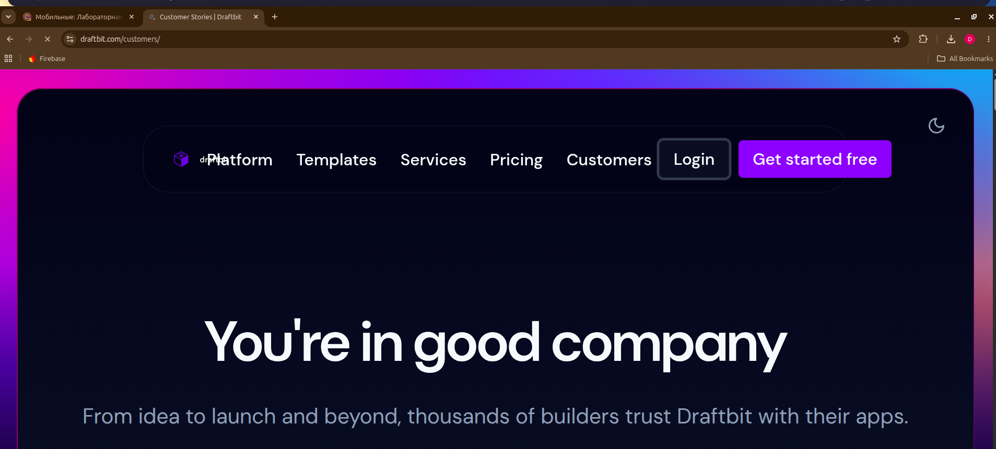
Draftbit
Не работает на территории России
1

Slide 4
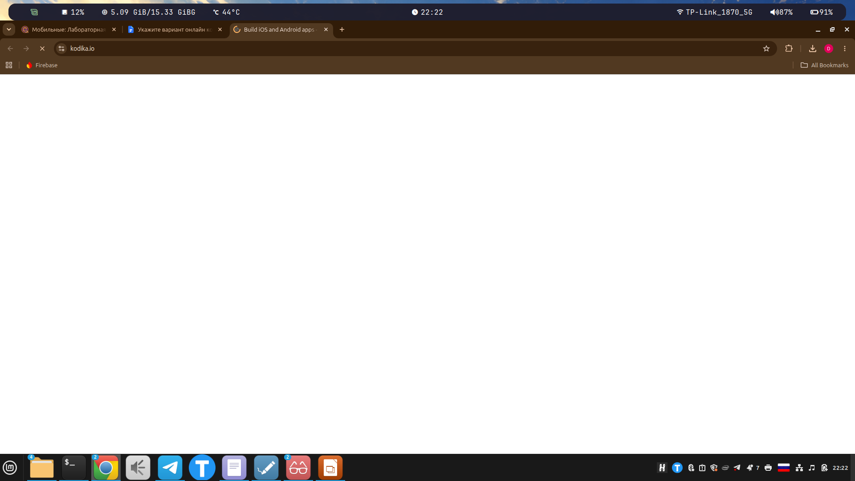
Kodika
Не работает на территории России
2

Slide 5

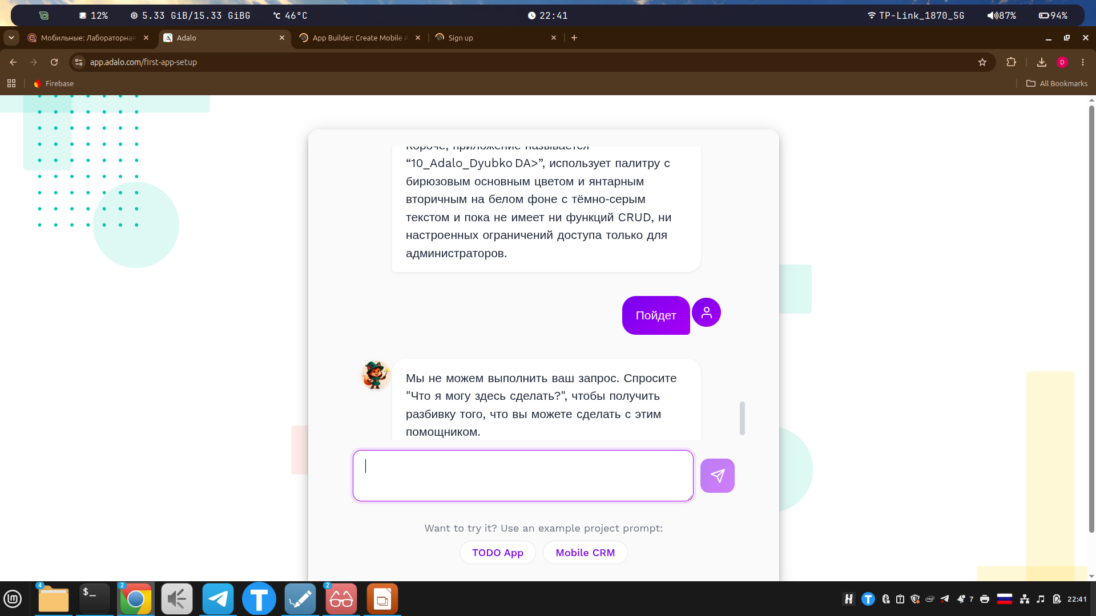
.
Adalo
Приложение оринтировано на продажу, поэтому опробовать не представляется возможным

Slide 6

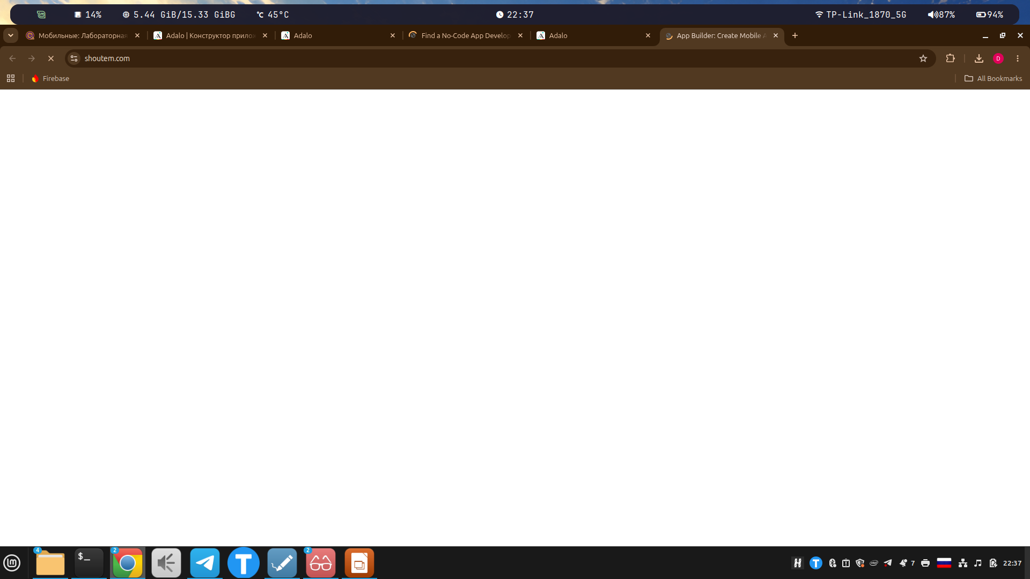
Не работает на территории РФ
Shoutem

Slide 7
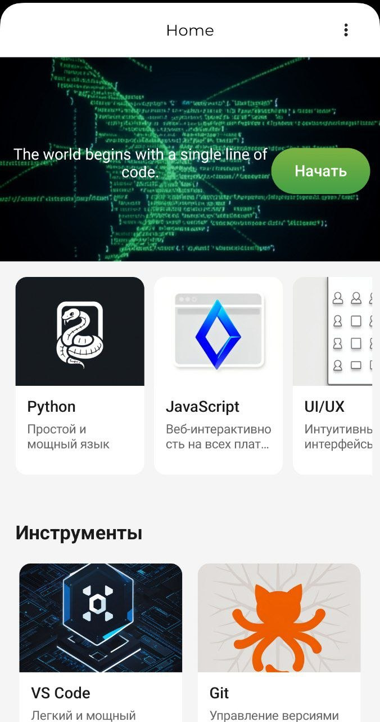
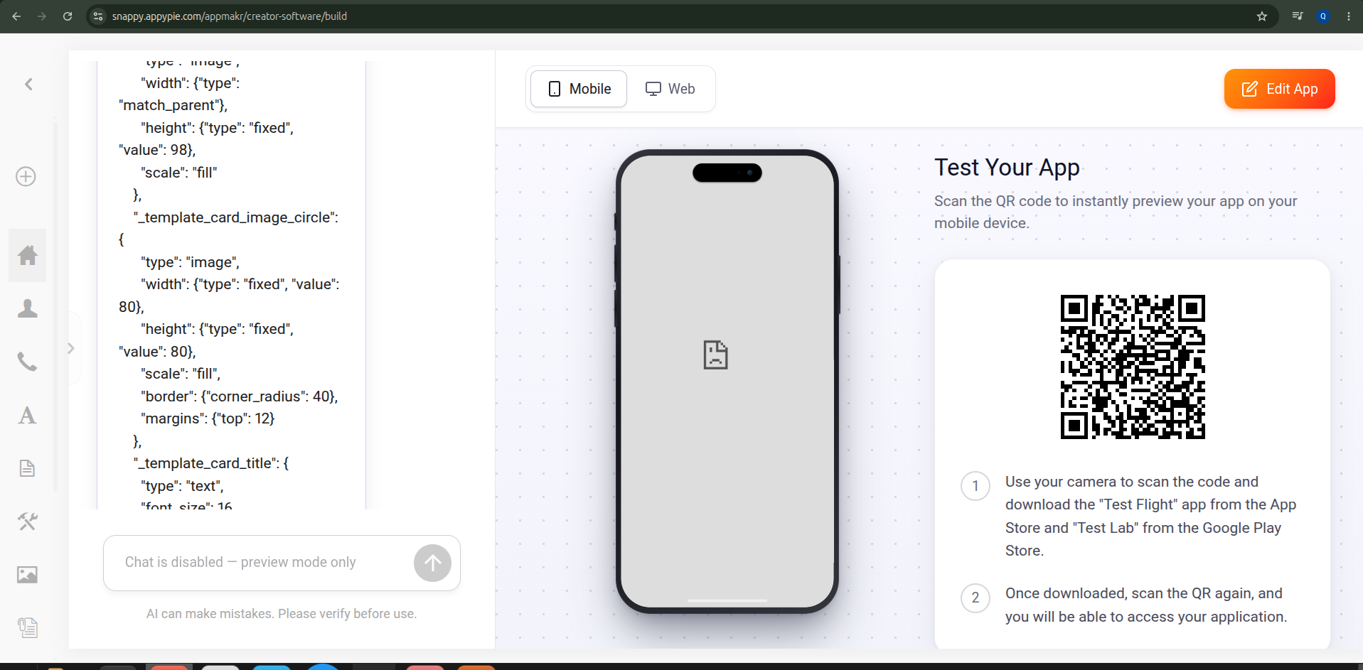
App Maker
3

Slide 8
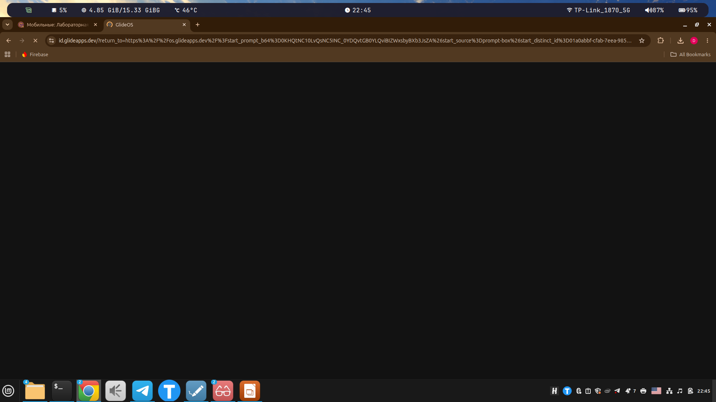
Glid OS
Аналогично, не поддерживается на территории РФ

Slide 9
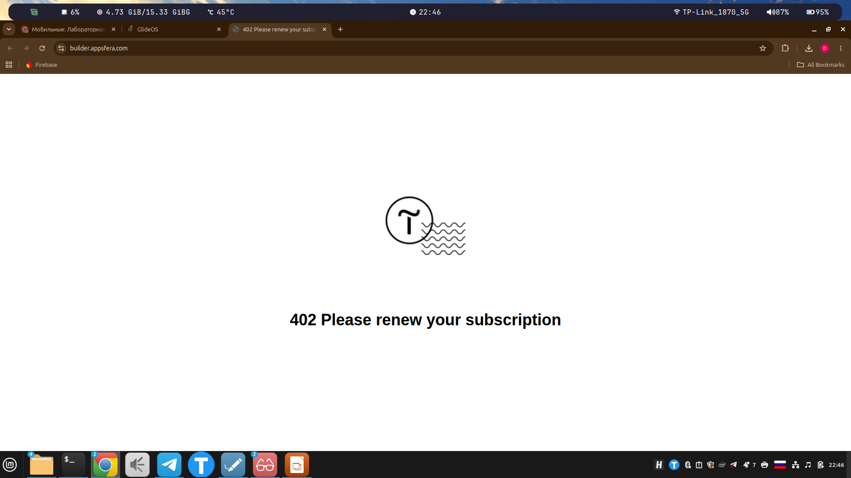
Appsfera
Подписка

Slide 10
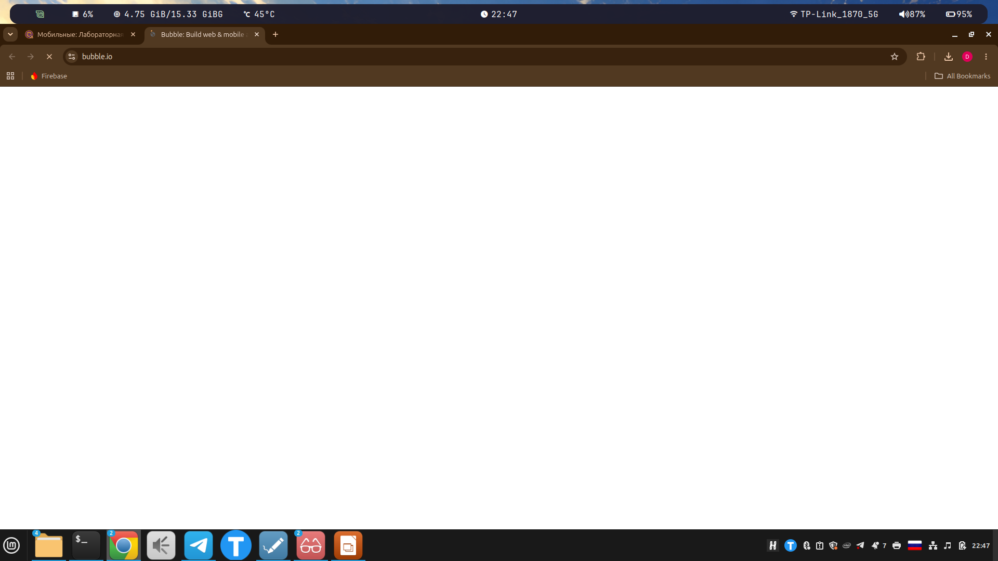
Bubble
Не доступен (

Slide 11
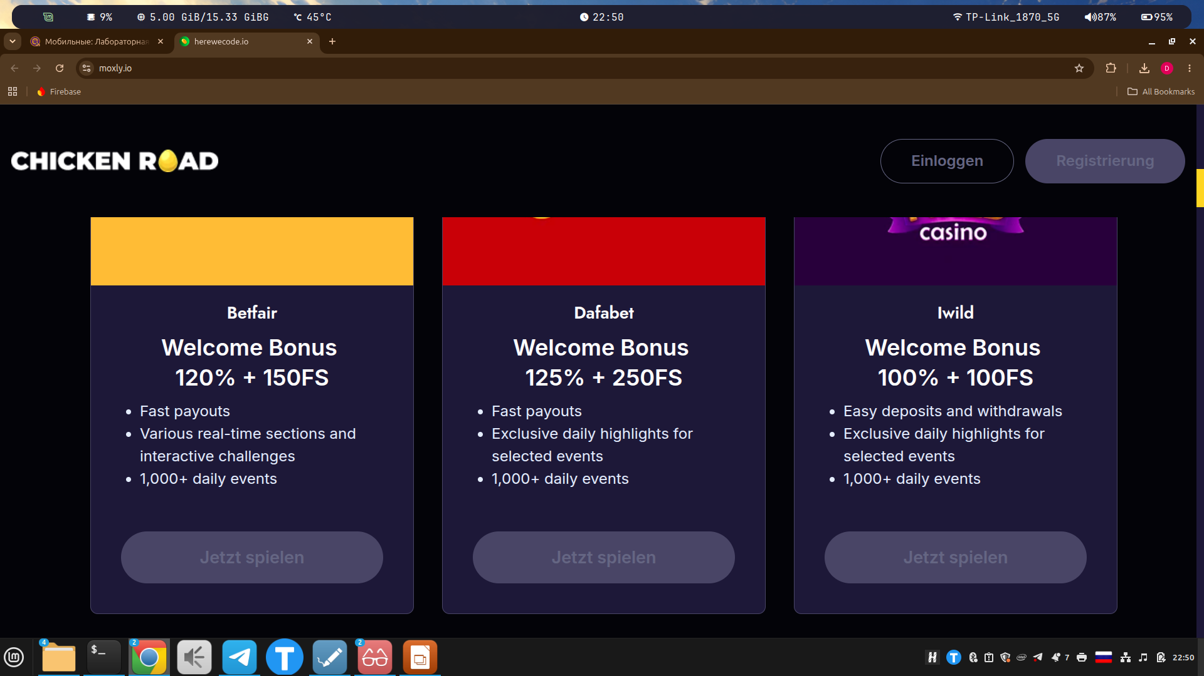
Moxly
Сайт не конструктор

Slide 12
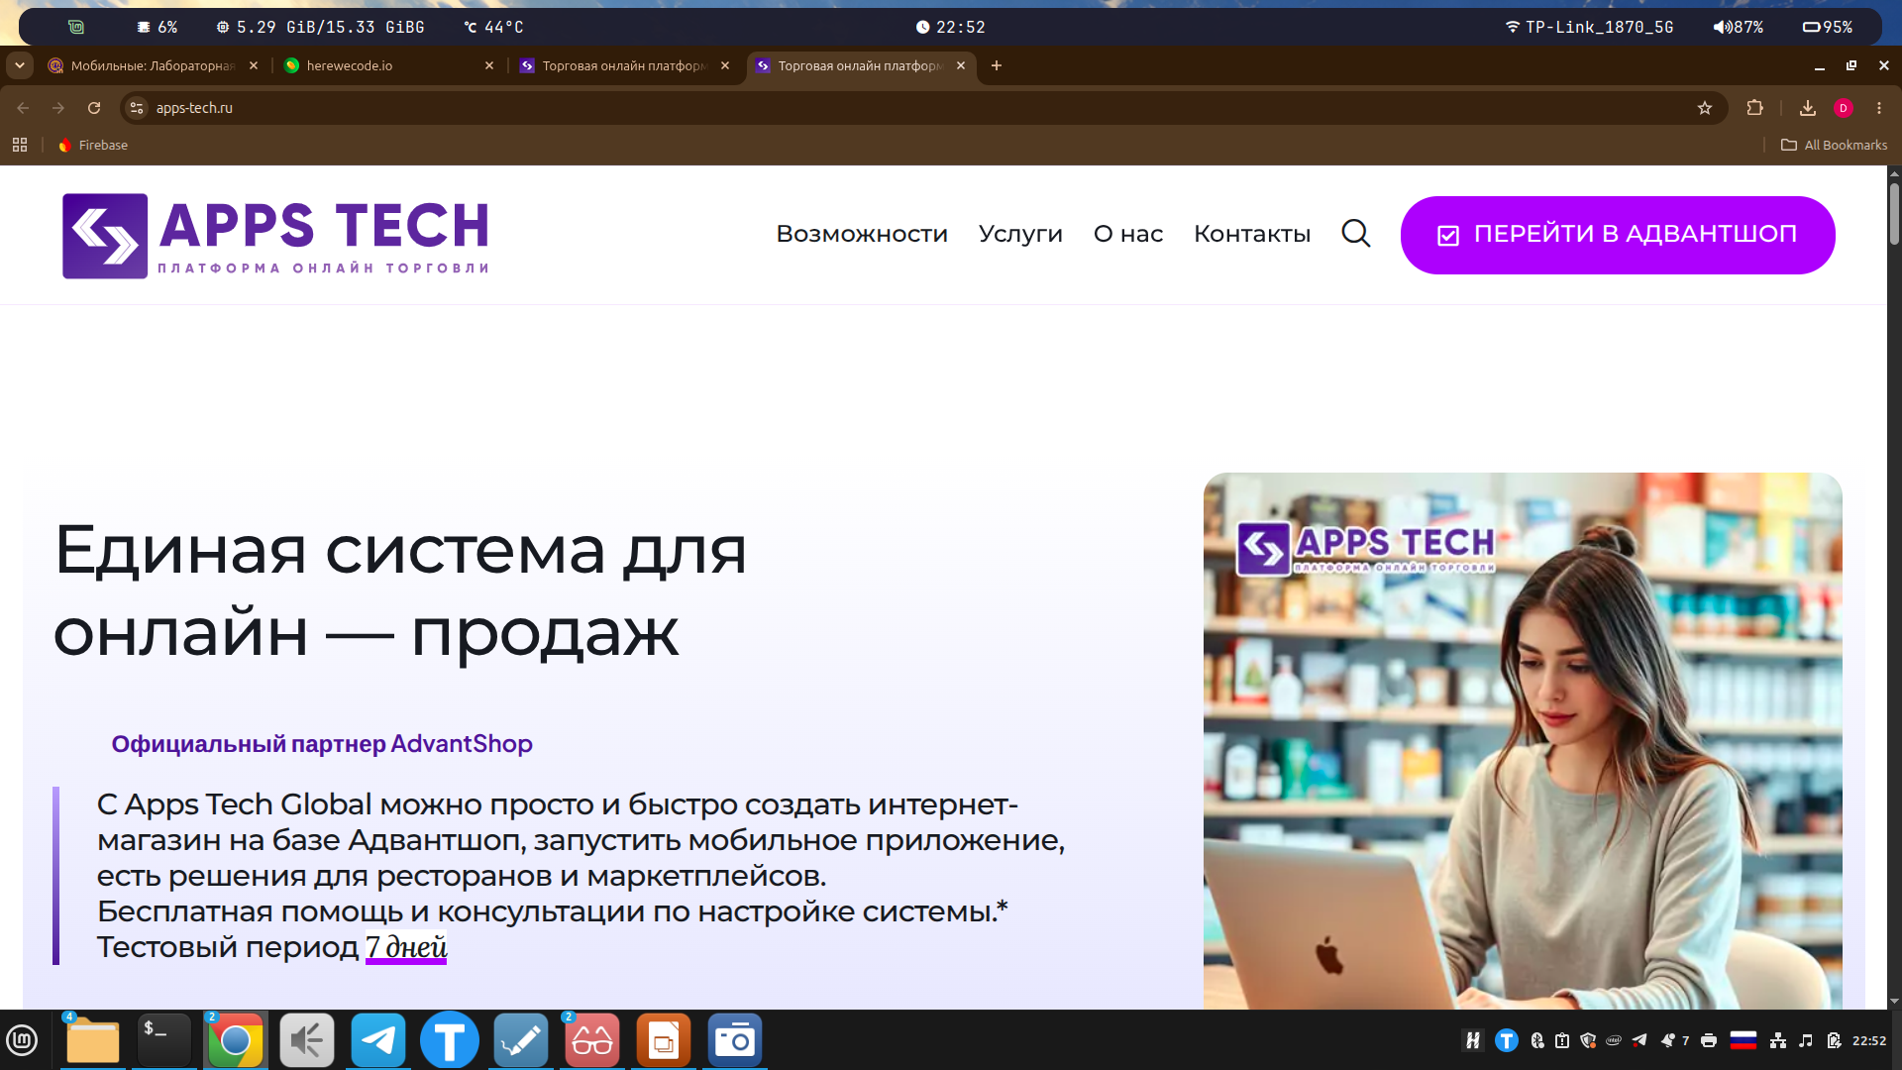
Apps Tech Global

